Slide 1
QUESTO ESERCIZIO EFFETTUA SERVIZIO DI TAKE AWAY
FINO ALLE 24.00
TAKE
AWAY
IN QUESTO CASO SI RICORDA AI CLIENTI:
IL DIVIETO DI CONSUMAZIONE SUL POSTO O NELLE ADIACENZE
L’OBBLIGO DI ASSICURARE IL DISTANZIAMENTO INTERPERSONALE DI 1 METRO

Slide 2
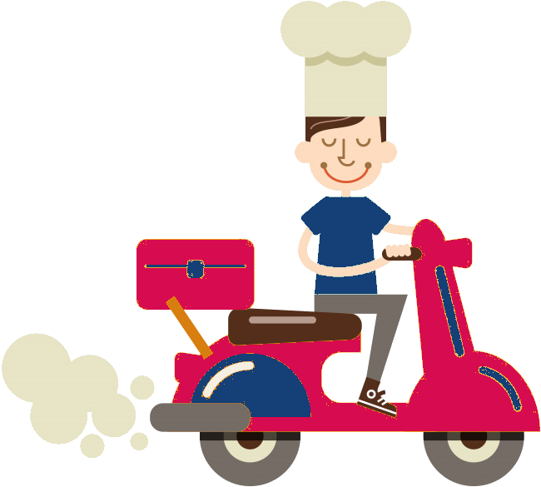
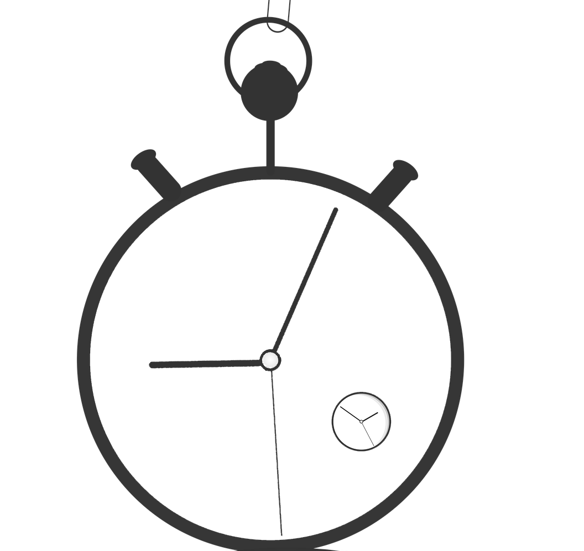
QUESTO ESERCIZIO EFFETTUA
I SERVIZI DI
DELIVERY E TAKE AWAY
TAKE
AWAY
IN CASO DI TAKE AWAY SI RICORDA AI CLIENTI CHE:
IL SERVIZIO È POSSIBILE FINO ALLE 24.00
VIGE IL DIVIETO DI CONSUMAZIONE SUL POSTO
O NELLE ADIACENZE DEL LOCALE
VI È L’OBBLIGO DI ASSICURARE IL DISTANZIAMENTO INTERPERSONALE DI 1 METRO

